Slide 1
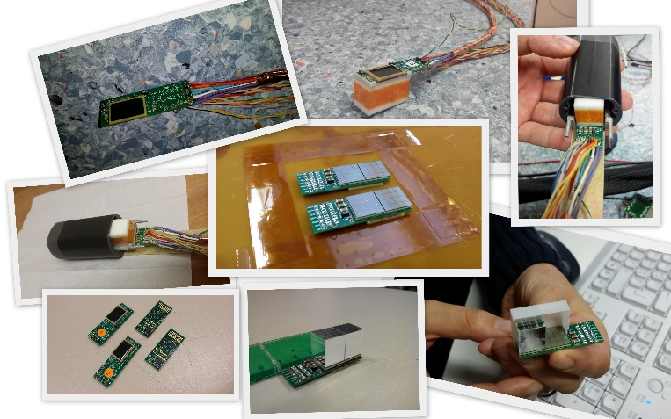
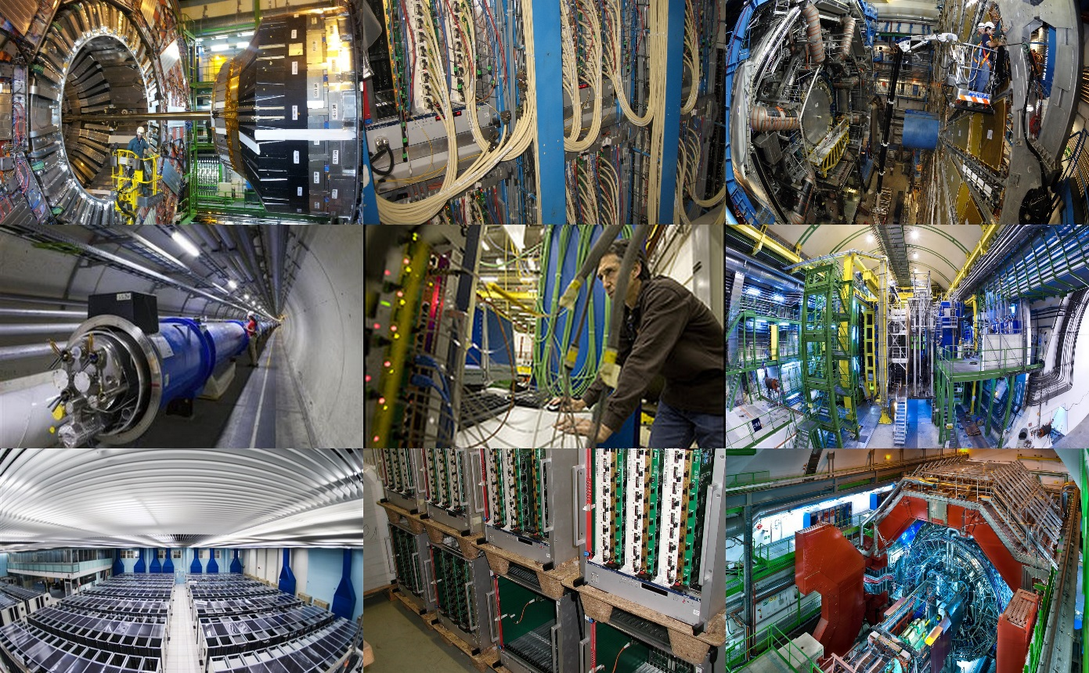
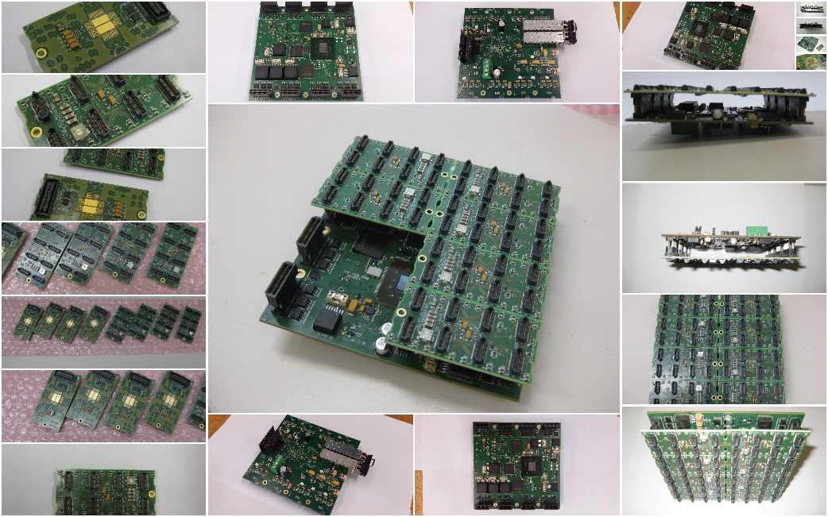
Da física de altas energias a aplicações médicas
  José Carlos da Silva, LIP Lisboa

Slide 2
LHC, Tecnologia para Física de Partículas de alta energia
ATLAS
CMS
USC/CMS
LHC
LHCb
Computing
GRID
ALICE
Production Lab

Slide 3
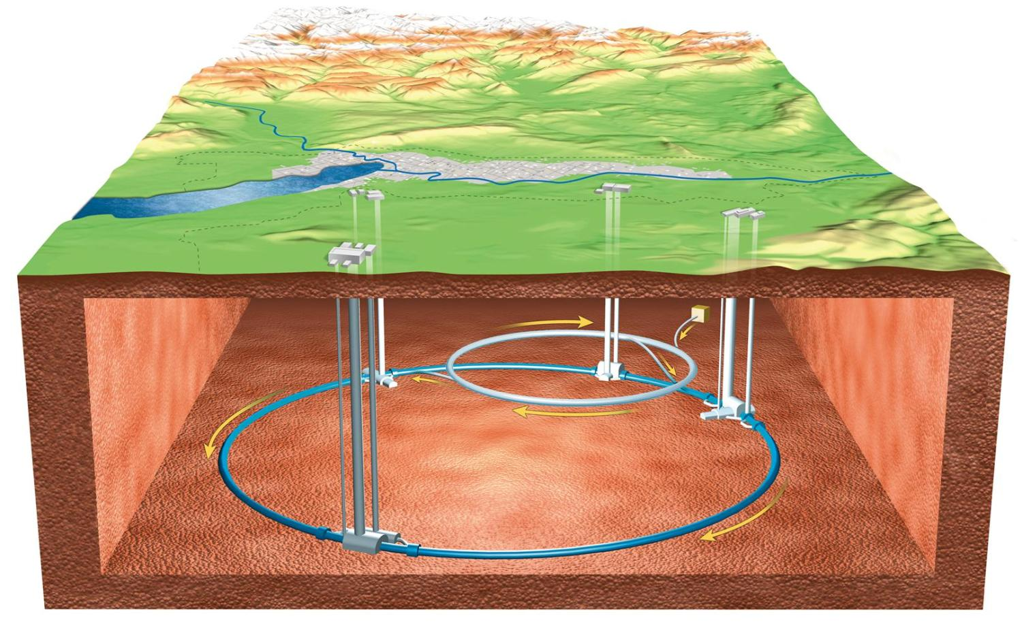
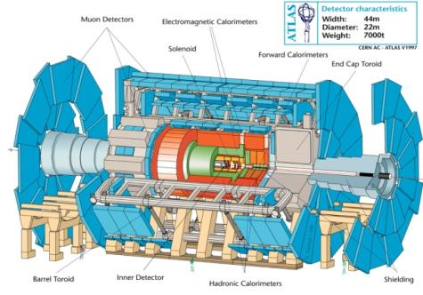
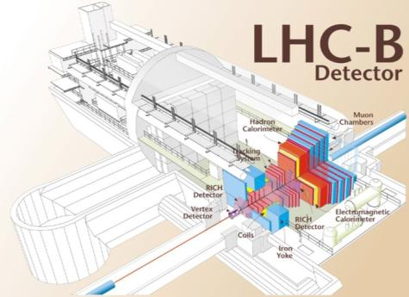
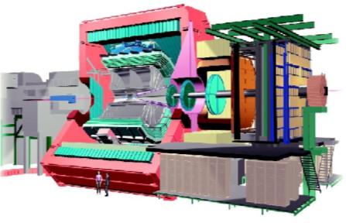
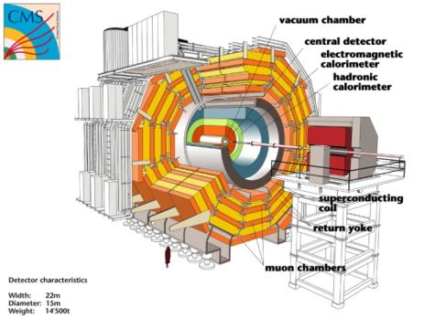
ALICE
Introduce ao CERN
Prof. Pedro Abreu • LIP, IST

Slide 4
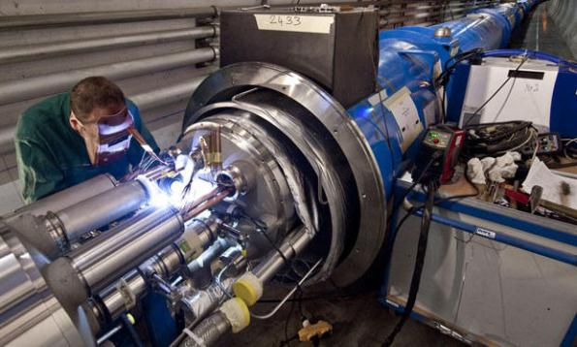
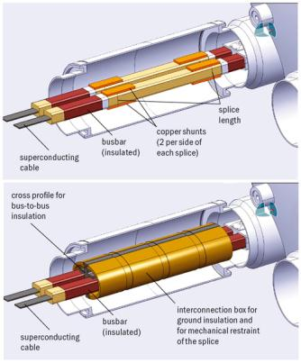
LHC : fase II
Renovação de mais de 11000 pontos de
contacto
13000 Amperes - 7 TeV
1900 Válvulas de escape (Helio)

Slide 5
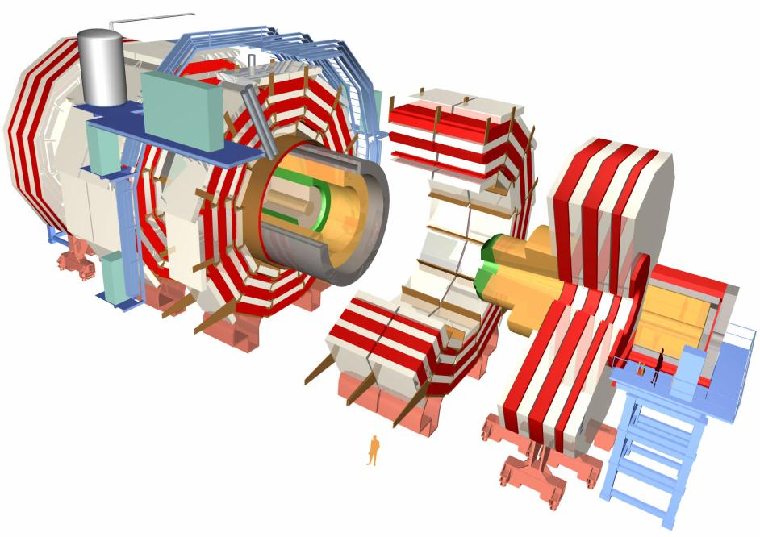
Silicon Tracker
ECAL
Barrel
Preshower +
Endcap
HCAL
Solenoid
Campo Magnético de 4 T
22 x15 m
14.500 Toneladas
100M sensores
Return Yoke
Muon Chambers

Slide 6
ECAL TRIGGER
Alinhamento das primitivas de Trigger ECAL / HCAL (SLB/oSLB)
Sistema de aquisição de dados do ECAL (DCC)
L1A
Timing, Control & L1A
Atal Data
Trigger primitives
TRIGGER
ON-DETECTOR
D
C
C
C
C
S
T
C
C
VME
Controller
…
…
68 TT
1 Super-module
OFF-DETECTOR
DAQ

Slide 7
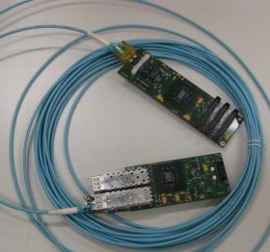
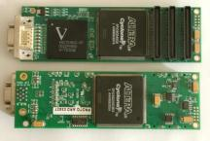
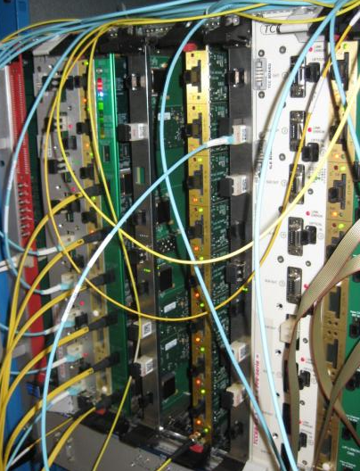
Projecto SLB :
LIP desenhou, produziu 1300 e instalou 1110 SLBs + cabos
LIP desenhou os dois ladosPara a 2a fase do LHC, substituímos todas as SLBs ECAL por uma versão óptica, oSLBs com transmissores ópticos duplos a 4.8Gbps, e todos os cabos ECAL pro fibras ( 2x 576)
dos links ópticos (oSLB e oRM)

Slide 8

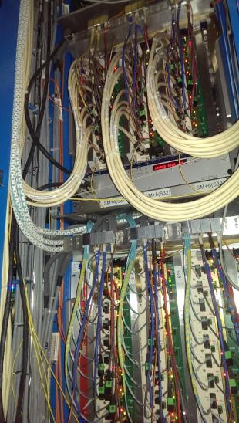
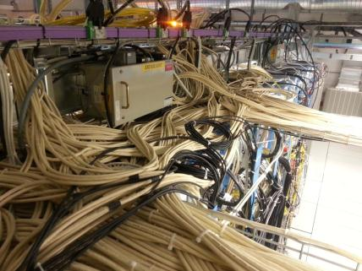
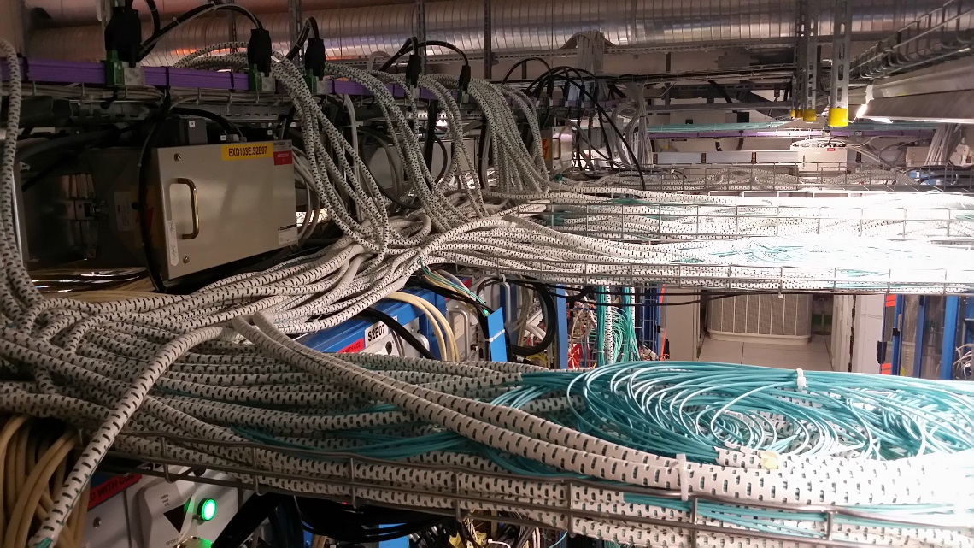
Mudar os Cabos por fibras
TO DO list

Slide 9
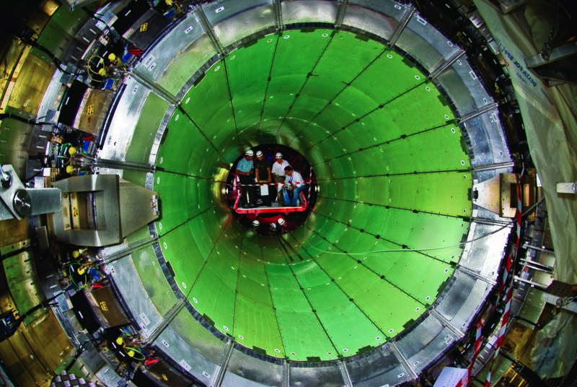
ECAL DAQ
54 Super modulos
(68 TT)
25xtais por TT
1 Super-modulo
ON-DETECTOR

Slide 10
EVENT BUILDER
EVENT BUILDER
TTS
EVENT MERGER
Receiver Block #1
Input Handler #1 to 8
BUILDER
BLOCK#1
BC0
L1A
Receiver Block #1
Input Handler #9 to 16
VME
SLAVE
List of L1A waiting
Receiver Block #1
Input Handler #17 to 24
MERGER
BLOCK#1
BOARD
CONTROLLER
Receiver Block #2
Input Handler #25 to 32
BUILDER
BLOCK#2
SPY MEM
Receiver Block #2
Input Handler #26 to 40
6 x 12 ch OPTICAL RECEIVERS
MUX
MERGER
BLOCK#2
SLINK 64
Receiver Block #2
Input Handler #41 to 48
SR
TCC
Receiver Block #3
Input Handler #49 to 56
BUILDER
BLOCK#3
EVENT FORMAT
Receiver Block #3
Input Handler #57 to 64
CONFIGURATION
TTC RX
QPLL
Receiver Block #3
Input Handler #65 to 70
MERGER
BLOCK#3
STATUS
ERROR

Slide 11
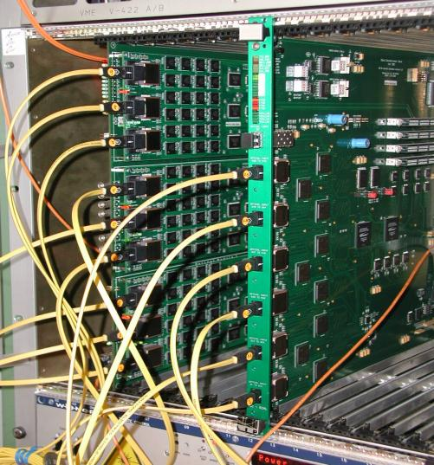
ECAL DAQ
DCC
ECAL
READOUT
DCC Tester:
Emulador do detector
L1A rate
(68 FE + 2mem)
DCC :
54 boards
70 canais de dados
1Gb/s rate
(284w 16b / L1A)

Slide 12
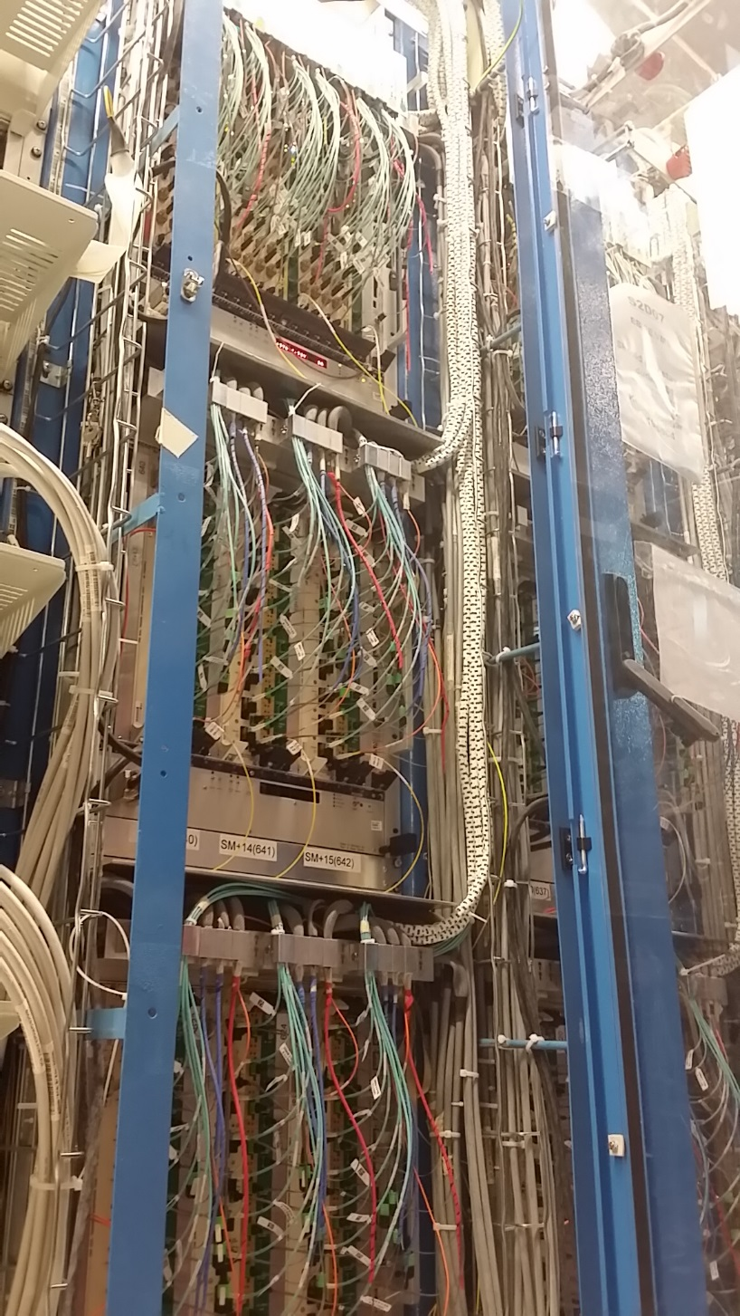
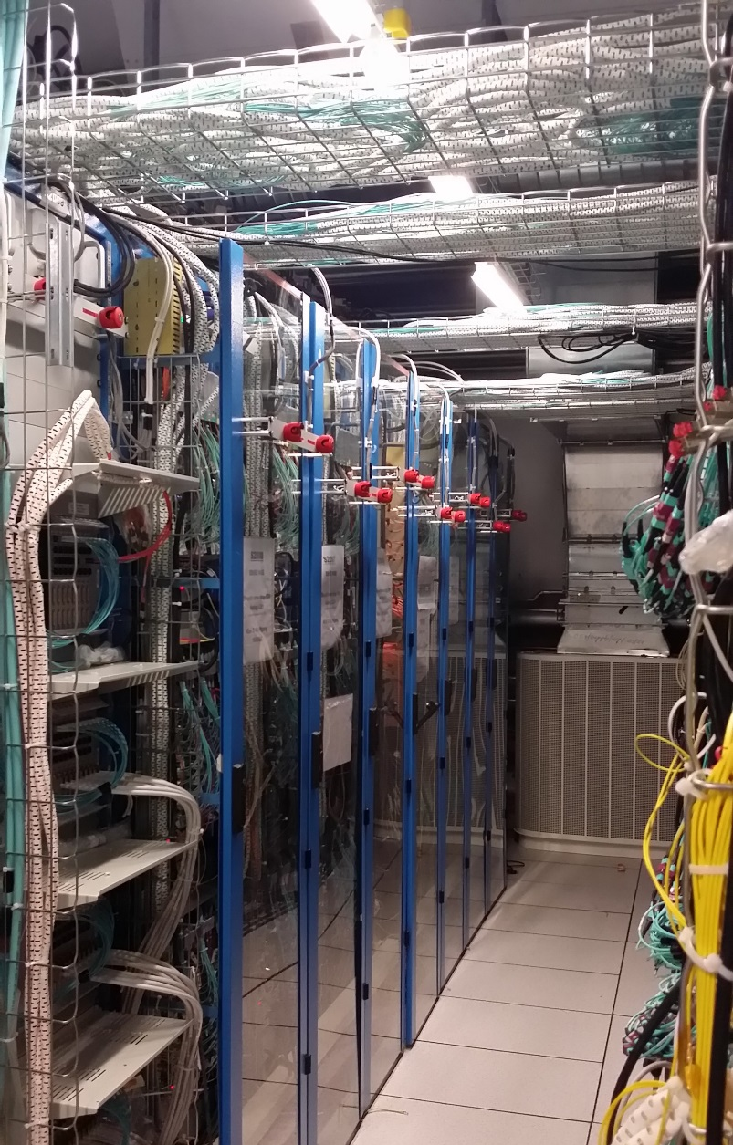
ECAL DAQ crates

Slide 13
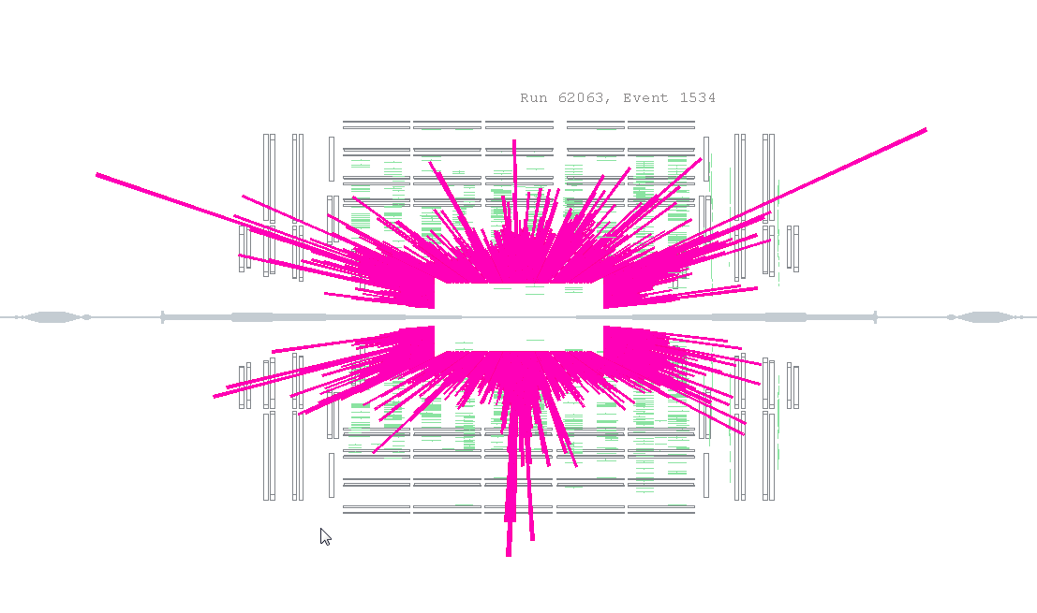
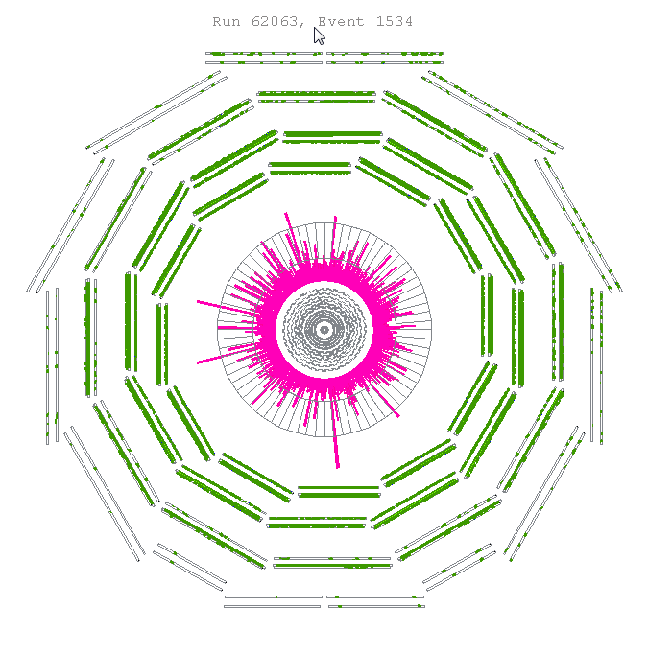
Event Display

Slide 14
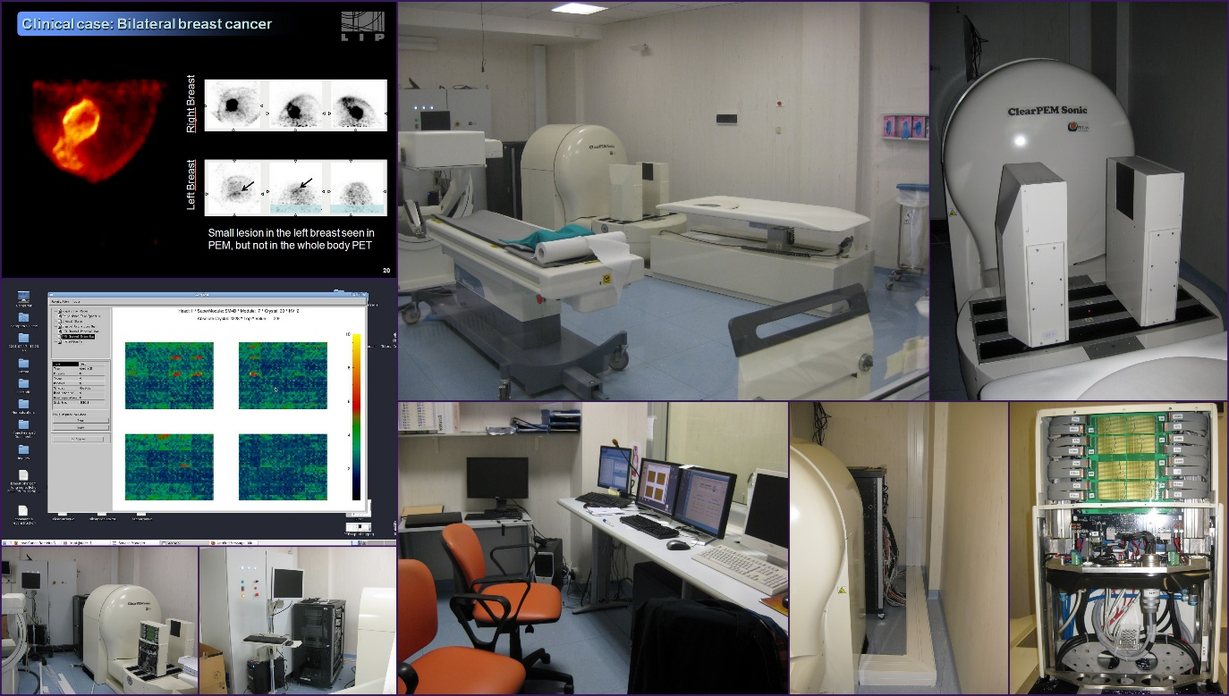
PET, Tecnologia para aplicações médicas

Slide 15
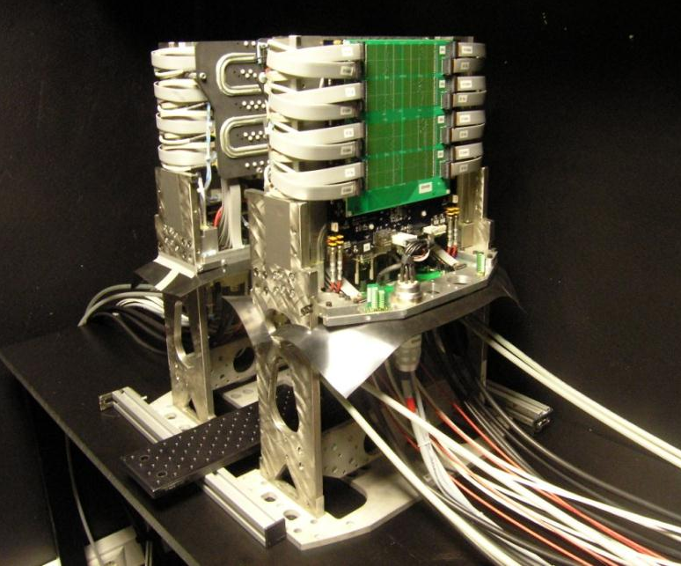
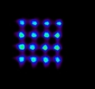
CLEAR PEM :
6144 canais
Modulos de 64canais
Reconstruction software
LYSO
Xtal Data
20 x 3 x 3 mm
160MHz
D
C
S
TRIG/DAQ
…
…
PC SERVERS
ASIC com lógica de
rejeição de eventos integrada
DAQ server

Slide 16
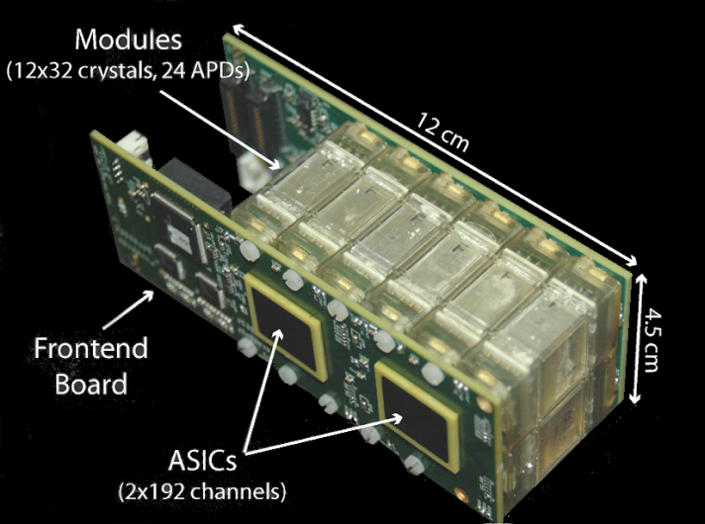
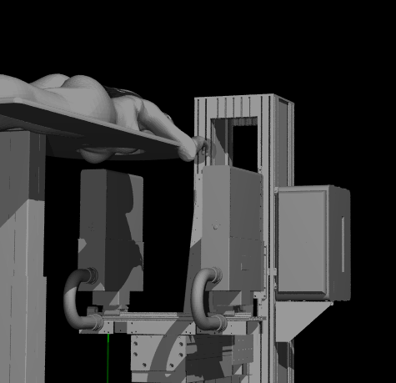
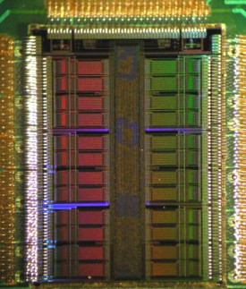
Modularidade de base : 1 “Supermodulo”
PET ASICs
12 x 32 blocos de cristais
2 x 192 ch ASICs de readout por lado
Leitura dupla de cada matriz de xtais
Baixo nível de ruido, baixo consumo
ClearPEM detector module
ClearPEM ASIC

Slide 17
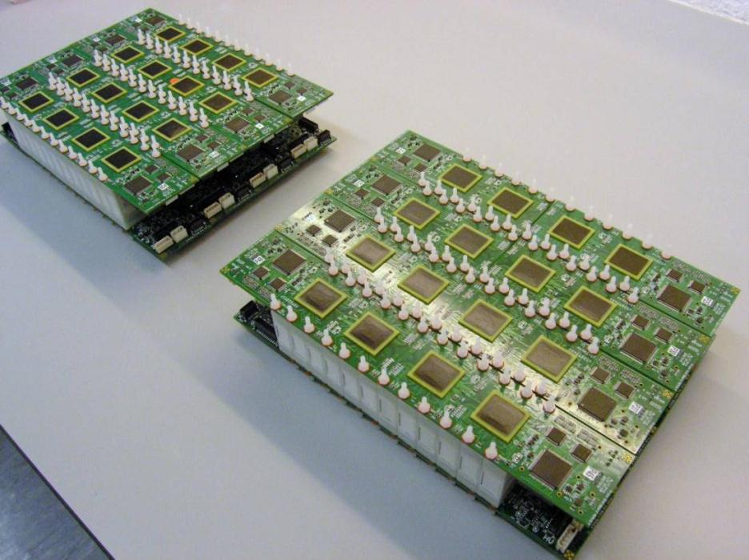
FE – Integração
Sistema compacto e modular
Unidades de detecção
  16 Supermodulos
  2 unidades detectoras
  PSU
  Clock & Control
  HV
  Sistema de Acquisição de dados

Slide 18
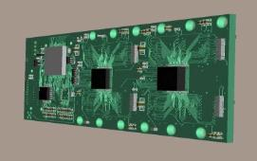
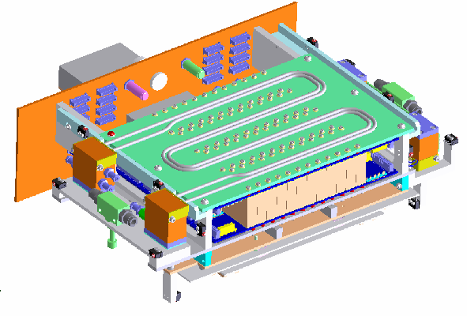
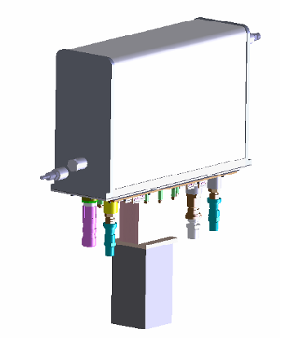
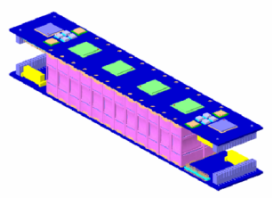
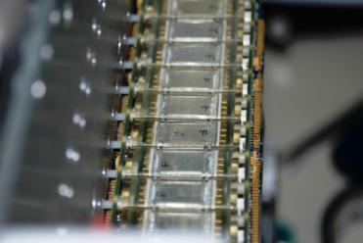
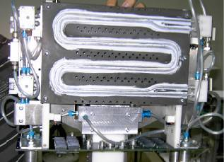
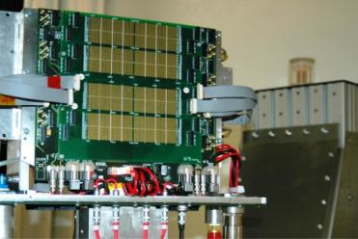
Da Modelização à Realização
Todos os elementos do projecto foram primeiro desenhados, modelizados em CAD/3D .
E realizados quando todos os elementos já tinham sido integrados em 3D

Slide 19
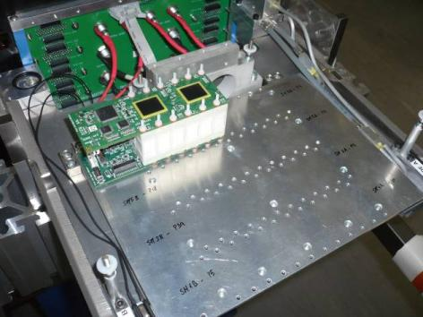
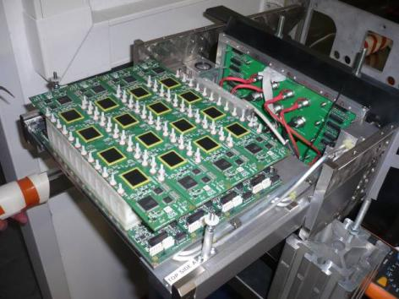
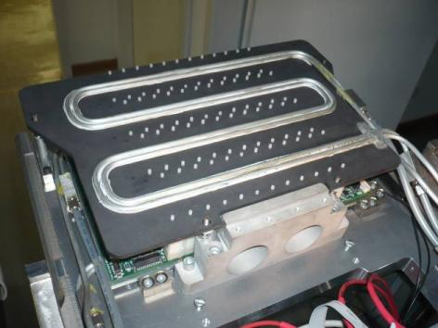
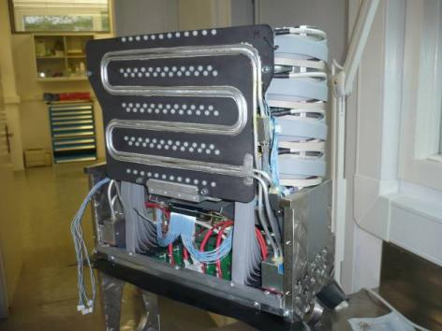
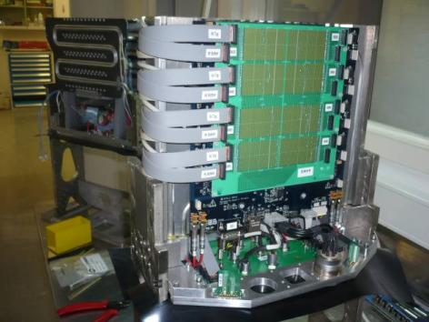
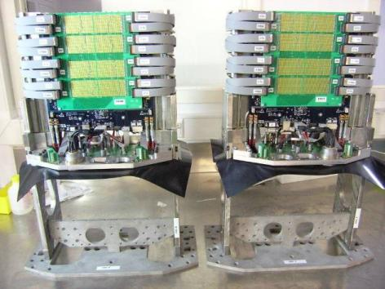
FE – Integração II
3
2
1
1
6
4
4
5
1. Placas de arrefecimento 2. Supermodulos 3.painel de ligações
4. Cabos e distribuição 5: Placa de serviços ( LV , HV, CLOCK, DATA) 6. HV Matriz HV

Slide 20
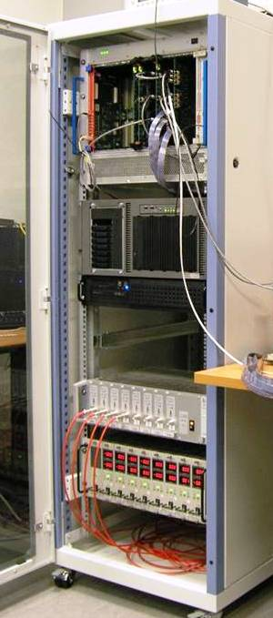
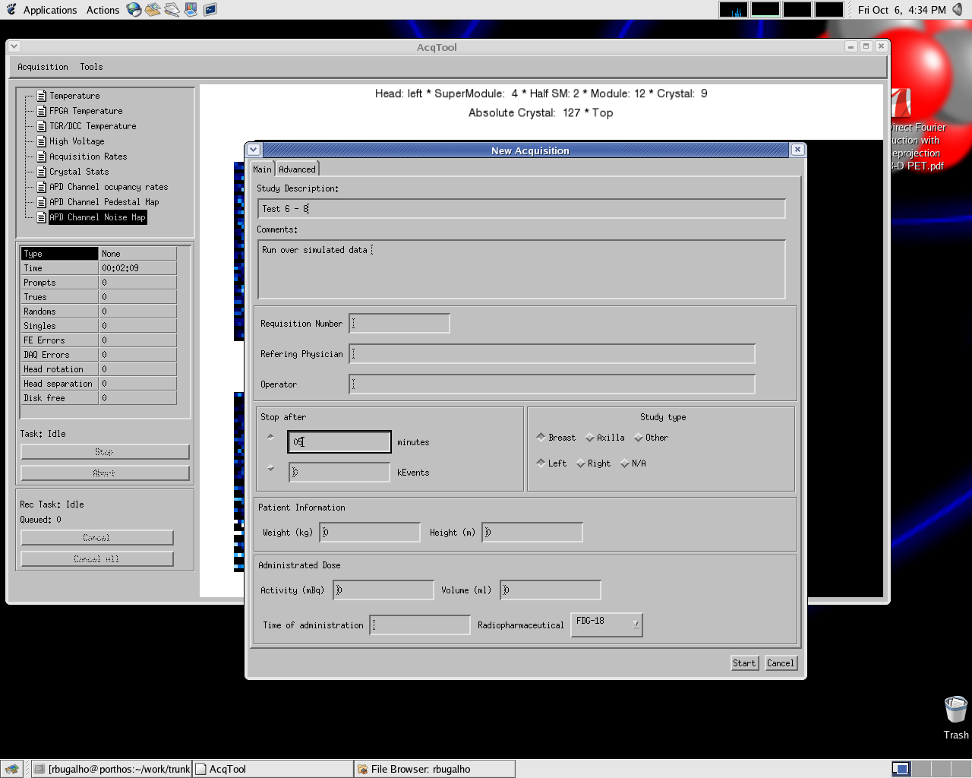
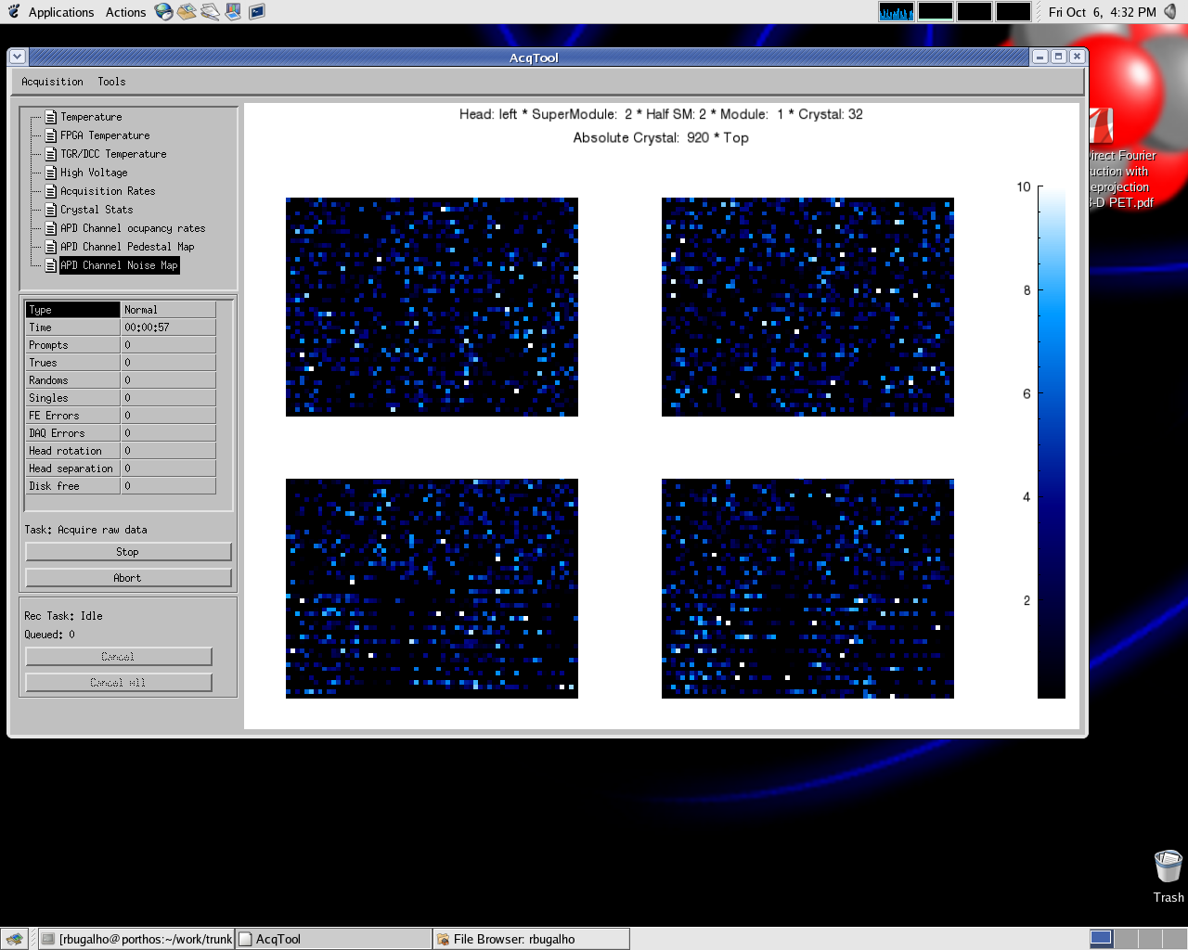
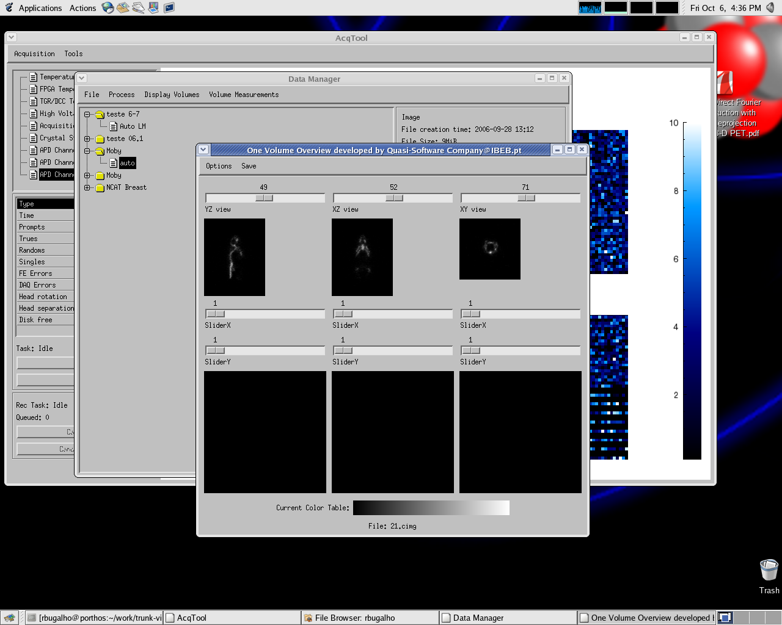
Acquisição de dados
Acquisition Manager
Test System
DAQ Server
Services Server
High Voltages
Low Voltages

Slide 21
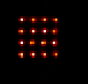
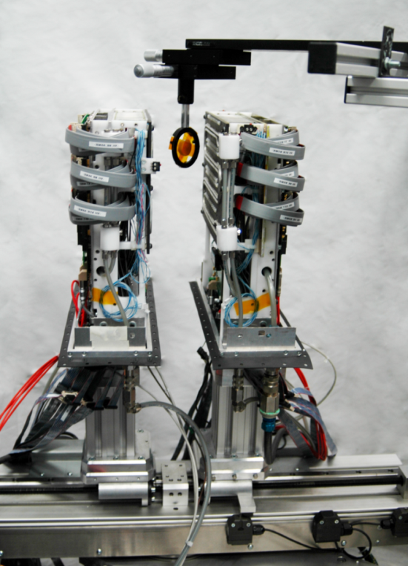
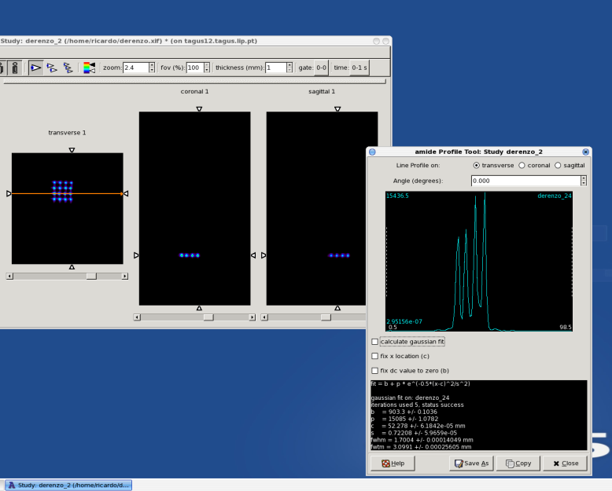
ClearPEM Images
Duas aquisições por posição
(400-600 keV)
Reconstrução simultânea com 16 pontos de acquisição
OSEM-3D
OSEM-2D
Na-22 source 30 uCi
FWHM (deconvoluted of source size) = 1,2 mm
Grelha de 5 mm
1 mm Na-22 source

Slide 22

@Monza

Slide 23



Clinical Case : bilateral breast cancer
Left Breast Right Breast
Celulas cancerigenas concentram-se na periferia do tumor
Small lesion in the left breast seen in PEM, but not in the whole body PET
click for 3D animation

Slide 24


Novas tecnologias
Novos detectores
Novas aplicações
SiPM
16 mm

Slide 25



PET data acquisition system
A modularidade da unidades de electrónica permite a construção de scanners com varias dezenas de milhares de canais
Temos 3 grandes sistemas montados:
  Demonstrador PET (2048 ch)
  Prato EndoTOFPET (4096 ch)
  Sistema numa empresa PET (6144 ch)
Estes sistemas permitem fazer a validação tanto da electrónica como validar o software
Estes sistemas são fornecidos pela PETSYS e o melhor argumento de venda e’ modularidade integrada
Solucao para um detector PET :

Slide 26





ENDOTOFPET collaboration
Propósito : criar um detector Endoscópico PET
Para detecção precoce de cancro da próstata e do pâncreas

Slide 27


ENDOTOFPET project
Cabeca detectora PET
Com SIPM e o ASIC
TOFPET do LIP/PETSYS
(wem desenvolvimeto)

Slide 28



ENDOTOFPET :prostate probe
Cabeça detectora PET
Com SIPM e o ASIC
TOFPET do LIP/PETSYS
(em desenvolvimento)

Slide 29





Demonstrador TOFPET com SIPMs
Sistema completo com 2048 canais
16 Modulos, 2048 canais SiPM
Diametro interno de 230mm
Point source
CTR
(All events in photopeak)
2048 SiPM channels
Line source

Slide 30


Outras aplicações de SiPMs
“cargo/container scanning”
  Baseado em radiografias de raios gama
  tecnologia PET

Slide 31
Ongoing/Planning
Electrónica para Física
(de Partículas a aplicações médicas)
Fantástico meio de aprendizagem e de evolução num ambiente de colaboração interdisciplinar
Obrigado malta

